Slide 1
Javascript nâng cao
Nguyễn Văn Mạnh

Slide 2
Nội dung chương trình
Javascrip Object
Function
Closures
Inheritance

Slide 3

Javascript Object
Là một danh sách các dữ liệu nguyên thủy, không theo thứ tự.
Được lưu trữ theo từng cặp name-value
Các hàm (function) được gọi là các phương thức (methods)
Tên thuộc tính (Property) có thể là string hoặc number.
Notes:
Trong JavaScript, hầu hết mọi thứ đều là object.
Booleans có thể là một object(Nếu định nghĩa bằng từ khóa new)
Numbers có thể là một object (nếu được định nghĩa bằng từ khóa new)
Strings có thể là một object (nếu được định nghĩa bằng từ khóa new)
Dates luôn objects
Maths luôn objects
Regular expressions là objects
Arrays luôn objects
Functions luôn objects
Objects luôn objects
Tất cả các giá trị, ngoại trừ nguyên thủy đều là object.

Slide 4
Tạo đối tượng trong JavaScript
Tạo object sử dụng object literal.
Tạo object sử dụng từ khóa new.
Tạo object sử dụng function.

Slide 5
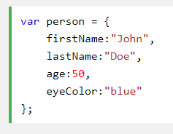
Sử dụng Object Literal
Có thể khai báo các thuộc tính và phương thức của Object trong 1 dòng hoặc nhiều dòng

Slide 6
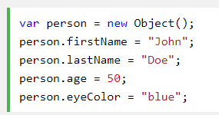
Sử dụng từ khóa new để tạo đối tượng
Có thể khởi tạo một đối tượng với từ khóa new:

Slide 7
Sử dụng function tạo đối tượng
function Employee(name, age) {
this.name = name;
this.age = age;
this.go = function () { /*Go action*/ };
};
var employee = new Employee();

Slide 8
Các thuộc tính của đối tượng
Dot notation
obj.lastName = "Smith";
Bracket notation
obj["lastName"] = "Smith";
Enumerating properties
:
for (prop in inobj) {
alert(prop + ": " + obj[prop]);
}

Slide 9
Functions
Các function trong javascript là một first-class: tức là không bị giới hạn về cách tạo và sử dụng.
Đặc điểm first-class:
Được lưu trữ trong các biến.
Được chuyển thành các đối số cho các hàm.
Được tạo ra trong các hàm và trả về từ các hàm.
Các function có thể được tạo ẩn danh bất cứ lúc nào
Các function có thể được truyền dưới dạng tham số

Slide 10
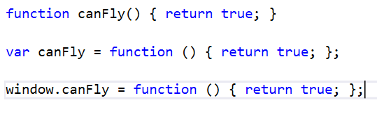
Định nghĩa một hàm (function)

Slide 11
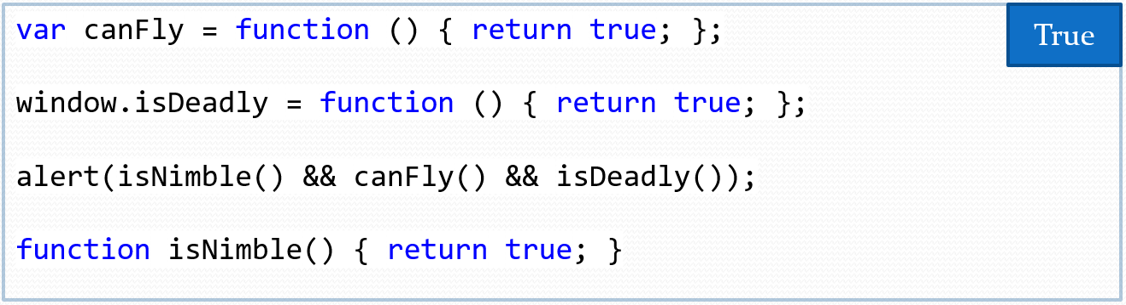
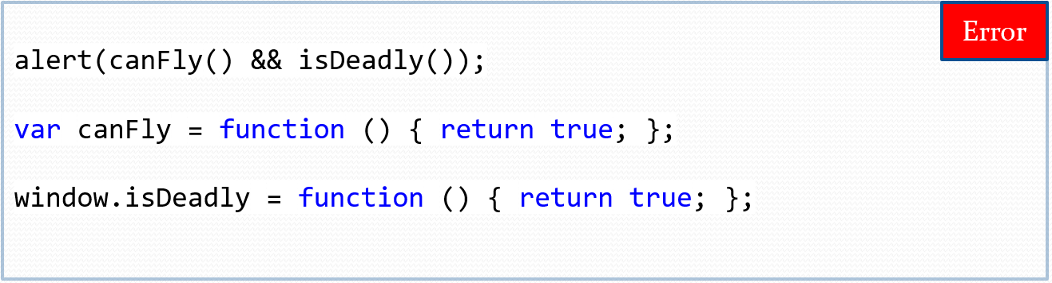
Location of function

Slide 12
Function đệ quy
function yell(n) {
return n > 0 ? yell(n - 1) + "a" : "hiy";
}
alert(yell(4));

Slide 13
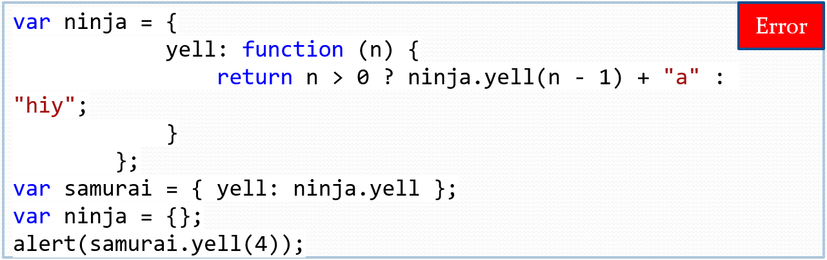
Function đệ quy trong một đối tượng
Tìm hiểu thêm
Các sử dụng ‘this’
Cách sử dụng hàm ẩn danh.
arguments.callee

Slide 14
Functions as Objects
Trong JavaScript các hàm (function) hoạt động giống như một đối tượng (object)
Có thể gán thuộc tính (property) cho một hàm (function)
function isPrime(num) {
if (isPrime.answers[num] != null)
return isPrime.answers[num];
var prime = num != 1;
for (var i = 2; i < num; i++) {
if (num % i == 0) {
prime = false;
break;
}
}
return isPrime.answers[num] = prime;
}
isPrime.answers = {};

Slide 15
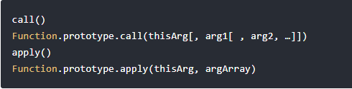
.call() vs .apply()
Đều nằm trong function prototype nên chỉ có function mới có thể gọi được:
.call(): truyền lần lượt các tham số.
.apply(): truyền một mảng tham số.
Cú pháp:

Slide 16
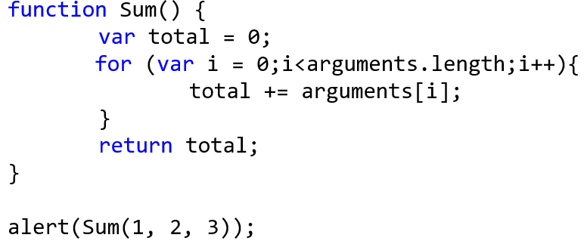
Variable Arguments
Function trong JS có thể chấp nhận bất kỳ một số lượng đối số nào.
Luôn truy cập được tất cả các đối số thông qua biến “arguments”

Slide 17
Function overloading
Thuộc tính “length” của function tương ứng với số lượng đối số của hàm đó:
function Ninjas(){
addMethod(this, "find", function(name){});
addMethod(this, "find", function(first, last){});
}
function addMethod(object, name, fn) {
var old = object[name];
object[name] = function () {
if (fn.length == arguments.length)
return fn.apply(this, arguments)
else if (typeof old == 'function')
return old.apply(this, arguments);
};
}

Slide 18
JavaScript Closures
Closure là hàm đi kèm với môi trường mà nó tham chiếu đến.
Nó có thể truy cập tới scope (phạm vi) riêng của chính nó.
Nó có thể truy cập tới các biến bên ngoài hàm.
Nó có thể truy cập tới biến toàn cục.
Hàm bên trong cũng có thể truy cập tới các tham số của hàm bên ngoài. (but “arguments”).

Slide 19
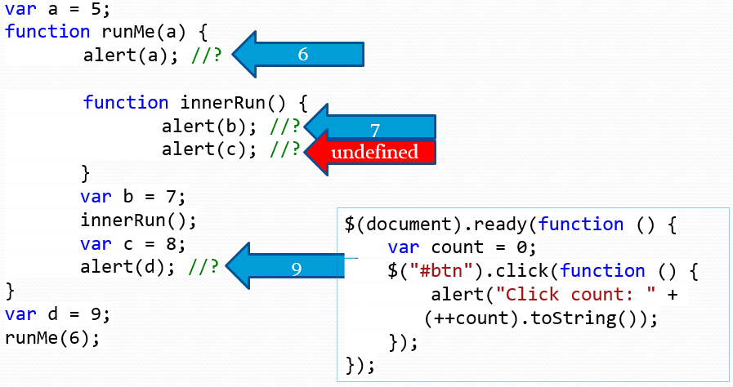
Ví dụ về Closures

Slide 20
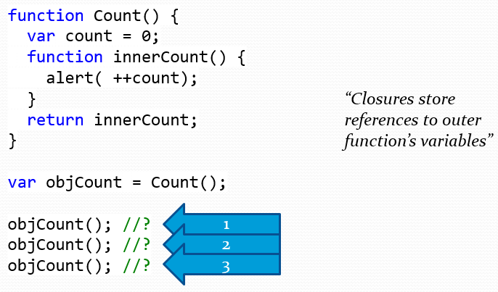
Javscript Closures
Closures có thể truy cập các biến ngoài hàm ngay sau khi hàm ngoài trả về.

Slide 21
Closure issue
$(document).ready(function () {
for (var i = 1; i <= 3; i++) {
$("#btn" + i).click(function () {
alert("Button " + i + " was clicked");
});
}
});

Slide 22
(function(){})()
Temporary Scope
Immediately invoke function expression
Khắc phục được điểm yếu của closure (Closure issue)
$(document).ready(function () {
for (var i = 1; i <= 3; i++) {
(function (i) {
$("#btn" + i).click(function () {
alert("Button " + i + " was clicked");
});
})(i);
}
});

Slide 23
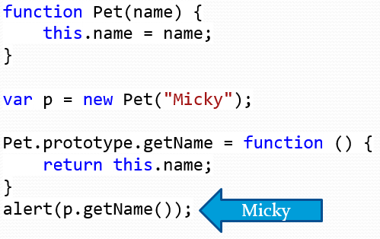
Function prototype
Mọi function trong JS đều có một thuộc tính “prototype”
Thêm các phương thức hoặc thuộc tính vào thuộc tính “prototype” để các phương thức hoặc thuộc tính đó có thể có trong thể hiện của hàm đó.

Slide 24
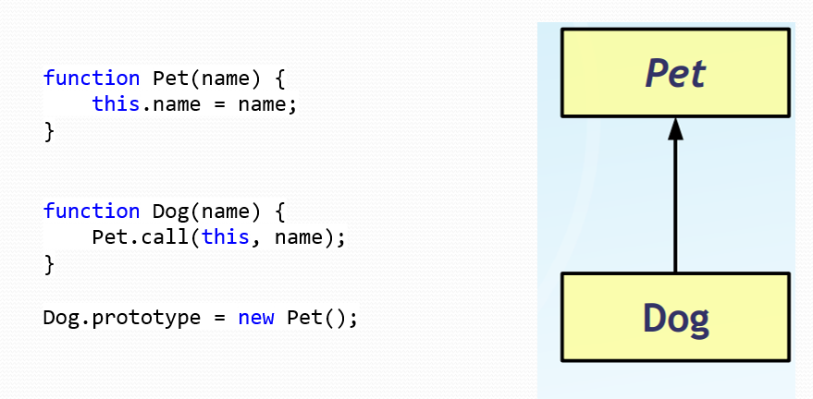
Inheritance (kế thừa)

Slide 25


